Slide 1
C2DSR：Contrastive Cross-Domain Sequential Recommendation
www.hust. edu.cn
Notes:
2022 CIKM 中国科学院大学

Slide 2
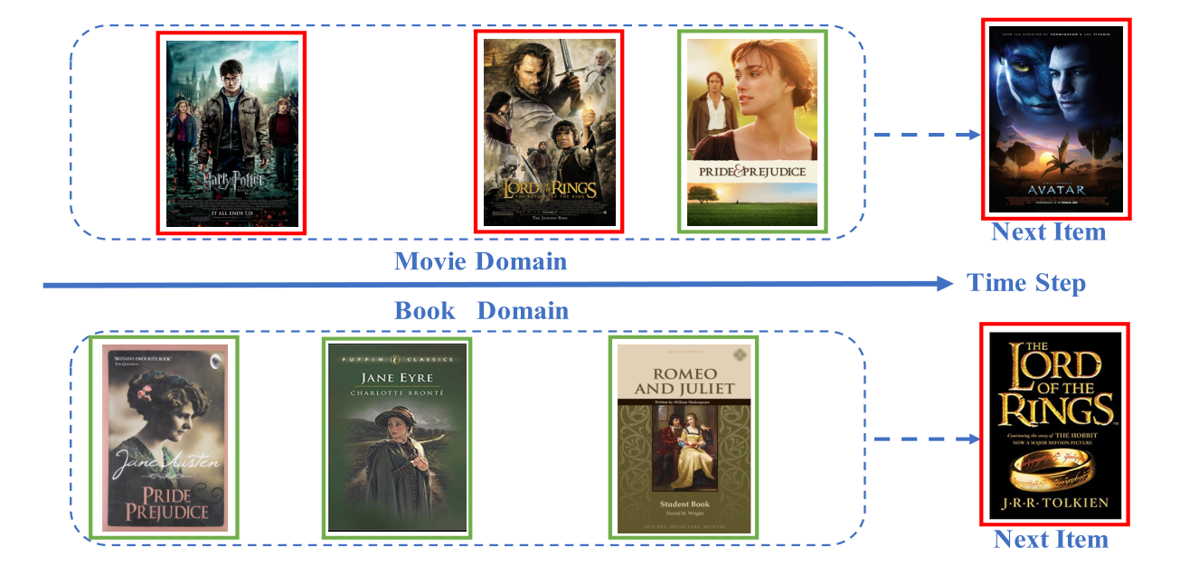
动机
Notes:
上图中显示了跨域与序列推荐结合的优势，图中相同颜色的框代表作品流派相同，红色为奇幻，绿色为浪漫，在下方书本域中，推荐系统推荐了指环王这本书，这是由于作者曾看过指环王电影。现有工作首先通过序列内项交互学习单域用户偏好，然后构建传输模块获取跨域用户偏好。这种形式往往将严重受限于所设计的传输模块的瓶颈，忽略考虑序列间的项目关系。本模型实现了同时利用序列内和序列间的项目关系，共同学习单域和跨域的用户偏好。

Slide 3
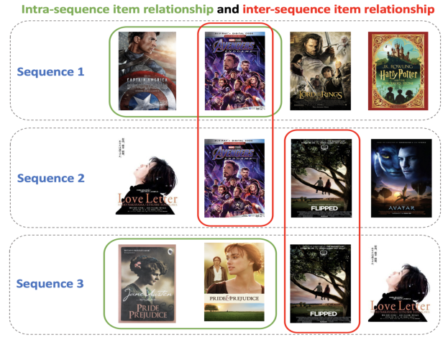
动机
Notes:
传统模型只关注序列内项关系的建模，以获取序列模式信号，从而获得序列整体表示，忽视了序列之间的关系，本模型同时捕获序列内和序列间的项目关系，用于表征学习，上图中绿框表示序列内蕴含的关系，红框表示序列间的关系。

Slide 4
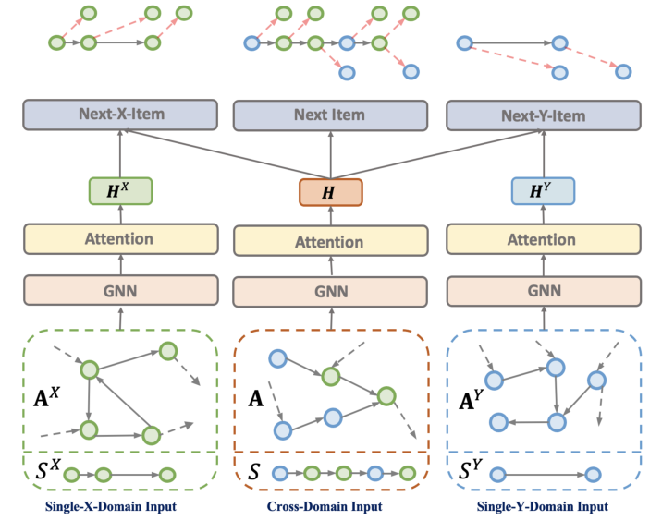

符号表征
Notes:
SX为x域中各物品的表征，AX表示单域或交叉域中俩个物品是否存在交互

Slide 5


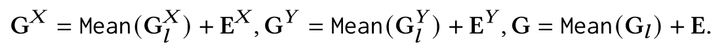
图注意力编码器
Notes:
E表示各域中物品的初始表征，T是位置编码矩阵用于增强物品的嵌入表征。使用AX标准化对初始表征进行L层处理，求得总体平均后再加上初始表征可以获得经过图注意力编码器的最终表征

Slide 6
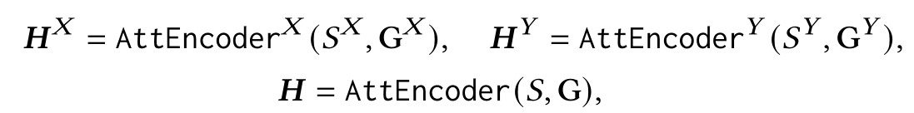
自注意力模块
Notes:
为了获取序列内的项目关系，自注意力模块包含用于捕捉交互序列中复杂的序列内项依赖关系的多头注意力机制以及用于完成非线性投影顺序表示的逐点前馈层。利用自注意模块对交互序列进行编码，H为序列输出，模型使用了多个编码不同的交互序列

Slide 7
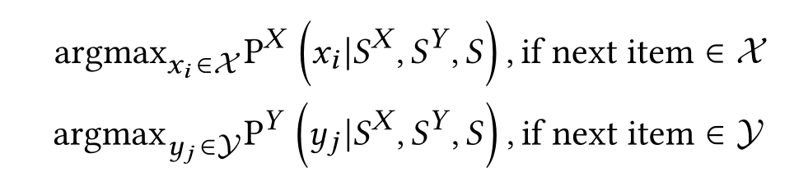
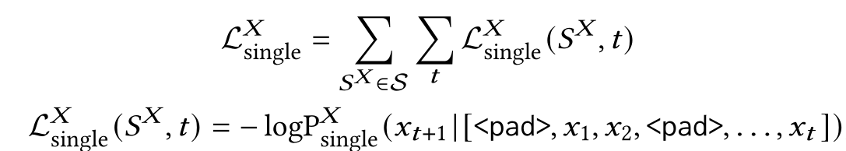
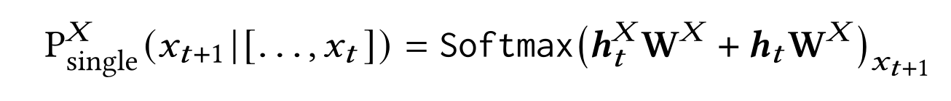
模型训练
Notes:
PX为在给定序列（SX，SY，S）下模型推荐任务的总目标，LXS（SX，t）表示在X单域中的损失函数，PXS在X单域中下一个物品为xt+1的概率，hXt为在X域中t时刻物品的表征，ht为在交叉域中t时刻物品的表征，WX为可训练参数

Slide 8
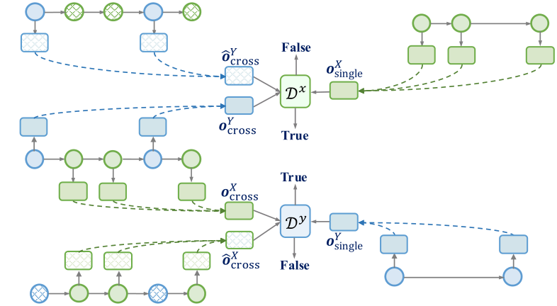
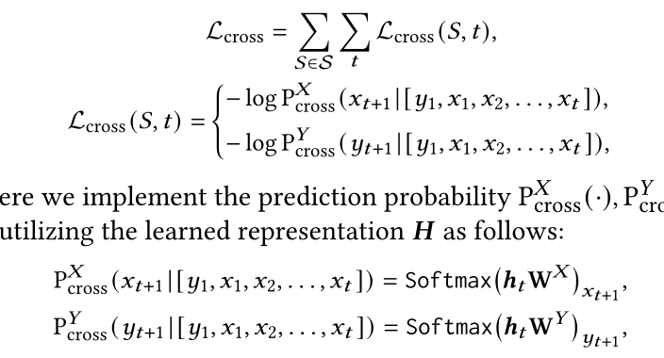
模型训练
Notes:
现有模型中，当交叉域出现多个连续的同类物品如已经存在四本书，则下一个推荐的物品也大概率是书，现有模型在这种情况会最小化推荐电影的概率，而如果是与这四本书很相关的电影则无法被推荐，进而使得交互相对较少的域被交互多的域淹没，这将影响模型的推荐效果。给定下一个物品x/y，模型设计了一种更平衡的跨域交互序列训练策略。

Slide 9

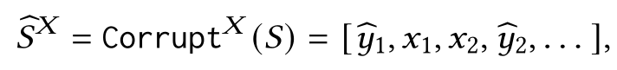
对比增强
Notes:
oXs为经过自注意力编码后求均值用于对比增强的x单域表征，oXcross为在交叉域中来自X域的表征。~SX在交叉域中对来自Y域中物品添加扰动后的序列作为对比过程中的负样本。~oYc为扰动后来自Y域的表征。模型认为同一用户在不同域中表现的偏好应存在联系，故oXs与oYc作为正样本应尽可能接近，而oXs与~oYc作为负样本应尽可能远离。

Slide 10
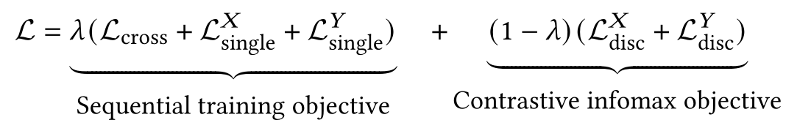
模型训练
Notes:
L为整体的训练函数。

Slide 11
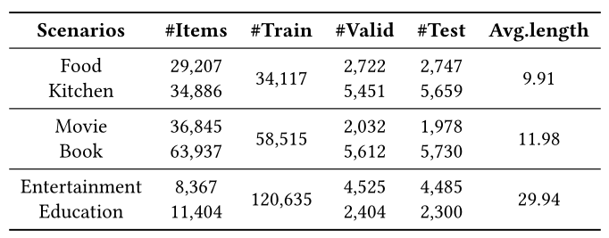
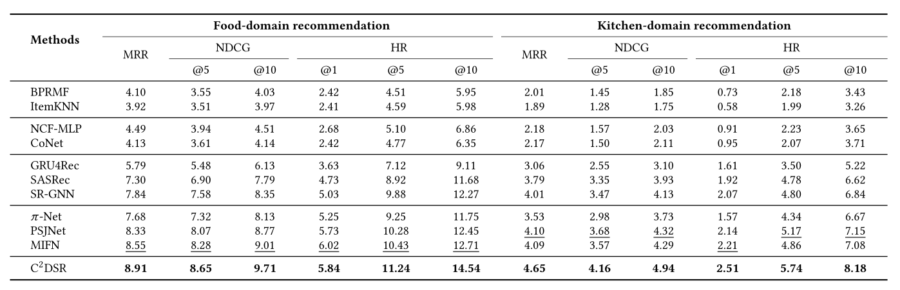
实验
Notes:
现有的方法通过随机选取数据来训练或测试模型，这可能会导致数据丢失，本模型采用最新交互来生成数据集，并在改正后的数据集上进行训练可以缓解数据丢失。

Slide 12
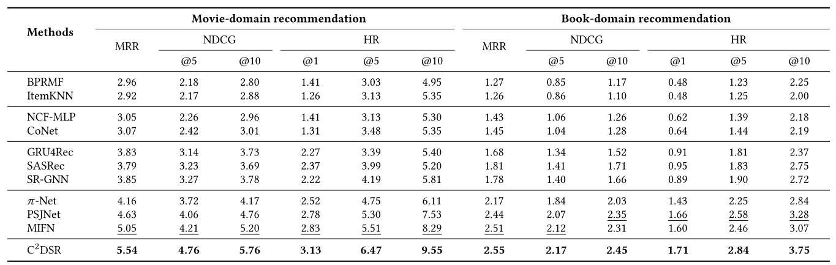
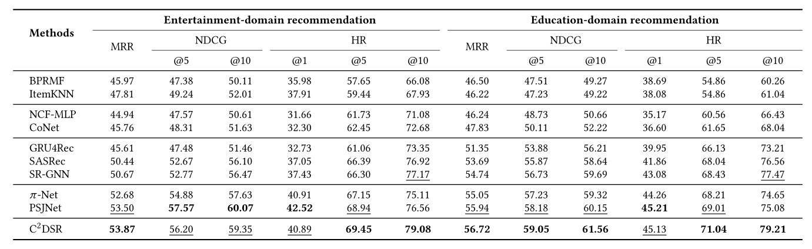
实验
Notes:
在第三个数据集中有三个指标落后于PSJNet，其余情况均一定程度的领先。

Slide 13
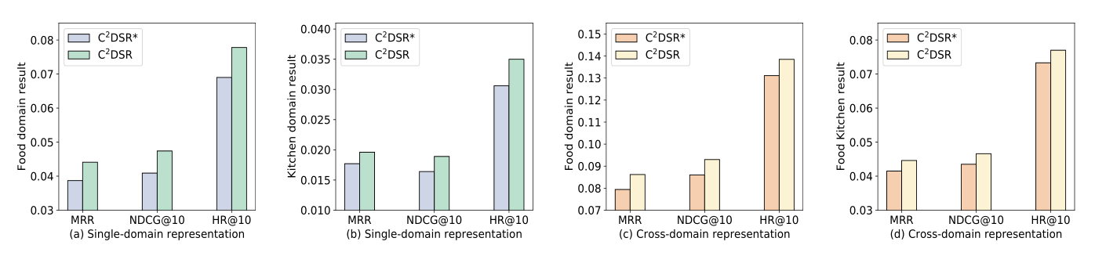
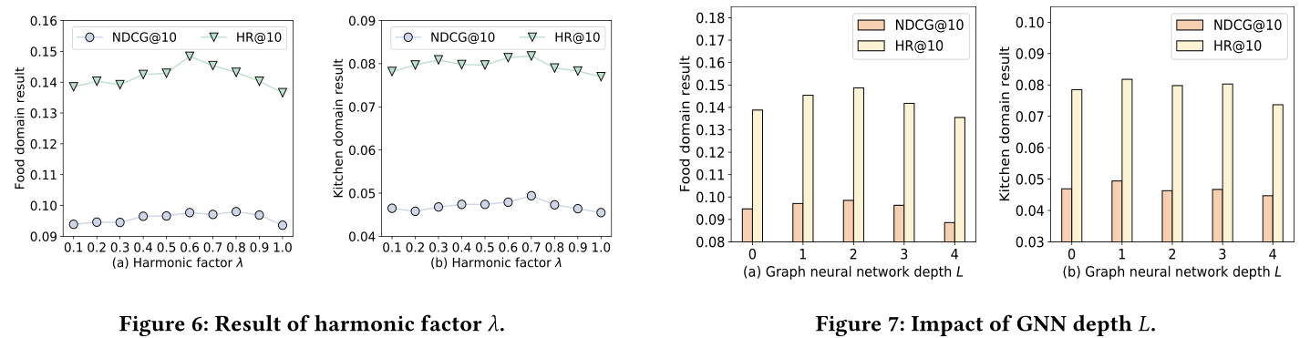
实验
Notes:
带星号的模型表示去除训练过程中的对比增强部分，可以观察到效果有一定程度下降，证明对比增强对模型是有效的，下面部分的图标展示了模型在不同朝参数下的表现。更大的lam可以使得模型的训练速度加快，0.7是相对平衡的选择。更大的L可能导致模型出现过拟合现象，故1~3的效果可能更佳。

Slide 14
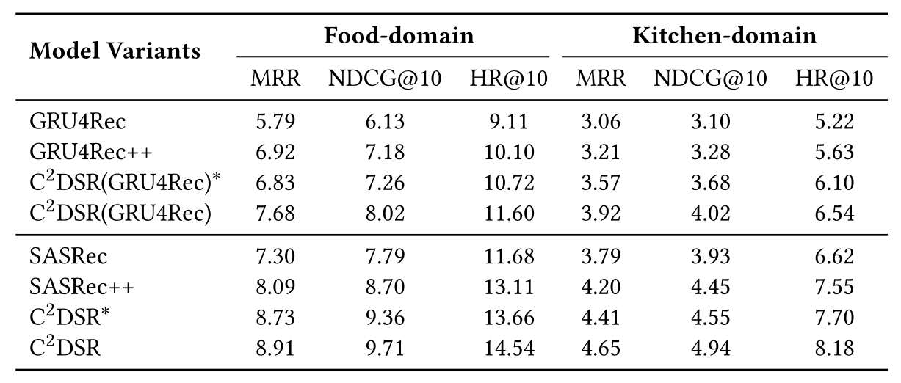
实验
Notes:
++表示模型结合本文的图神经网络，并由提出的跨域序列进行训练。*表示去除对比增强过程。(GRU4Rec)表示使用GRU作为顺序编码器。表格展示了本文提出的对比增强目标训练可以用于提高其他模型的效果。

Slide 15
THANK S

